Slide 1
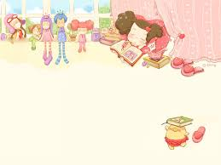

PHÒNG GIÁO DỤC VÀ ĐÀO TẠO QUẬN LONG BIÊN
TRƯỜNG MẦM NON GIA THƯỢNG
Giáo án phát triển thẩm mỹ
TÔ MÀU HOA HỒNG
Lứa tuổi: nhà trẻ 24-36 tháng
Giáo viên: Phan Thanh Xuân.

Slide 2


Nghe nhạc “Cô và mẹ”
Bài hát nói về ai?

Slide 3
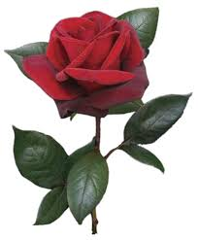
Tô màu cây bông hồng

Slide 4
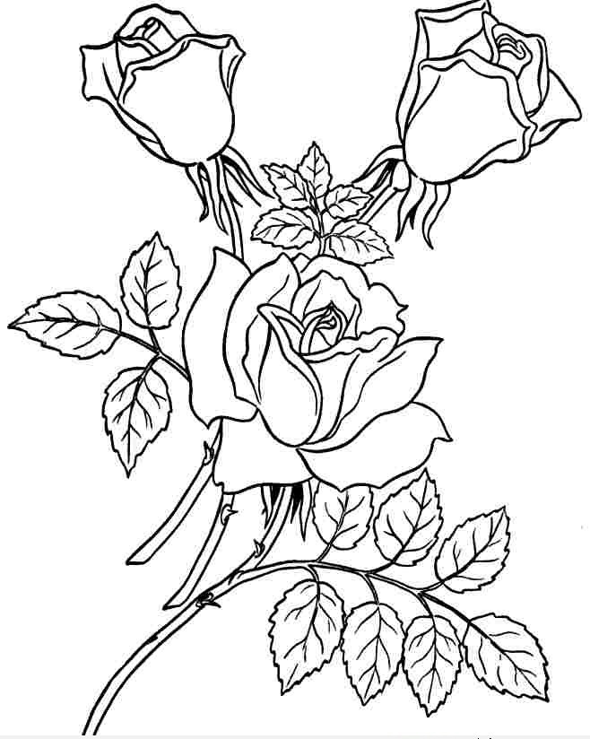

Slide 5
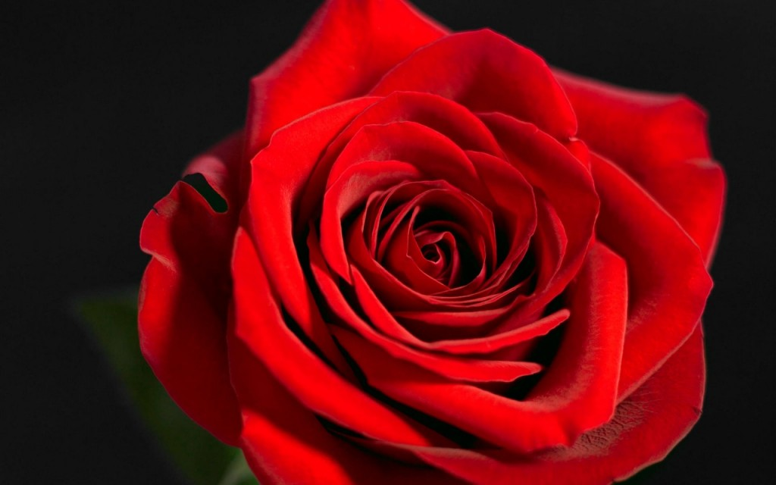

Slide 6
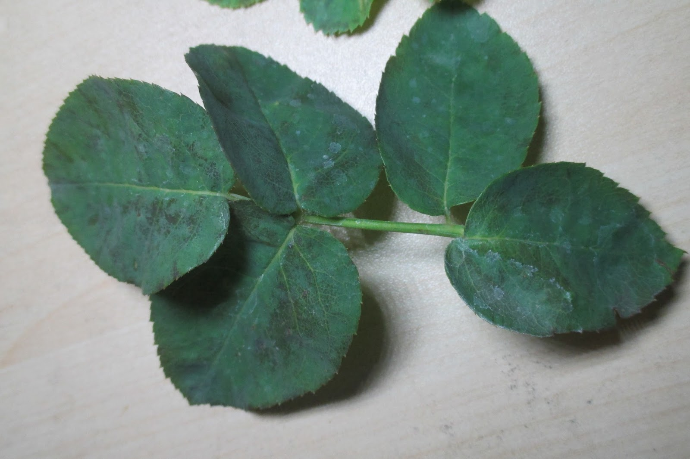

Slide 7
